Slide 1
L2 EM
BIOMECANIQUE APPLIQUEE A l’EDUCATION MOTRICE

Slide 2
RAPPEL BIOMECANIQUE
En Translation:
Un corps en translation génère une quantité de mouvement calculé :
p = m . V
p : quantité de mouvement – m : masse du corps – V : vitesse de déplacement du corps
La variation de cette quantité de mouvement au cours du temps implique une Impulsion :
Impulsion = Δp = m . ΔV = F . Δt
Lors d’un contact entre 2 corps, la quantité de mouvement se conserve :
p1 + p2 = p1+2

Slide 3
RAPPEL BIOMECANIQUE
Quand est-il pour un corps en rotation ?
Il existe une formule qui caractérise la « quantité de mouvement » d’un corps en rotation autour d’un axe.
Si p = m . V alors que vaut σ ?
On a également vu que :
Si F = m . a
on a MF = I . α
Mais à quoi correspond I le moment d’inertie?

Slide 4
MOMENT D’INERTIE ET MOMENT CINETIQUE

Slide 5
MOMENT D’INERTIE
Si l’on considère 2 corps de formes identiques mais de masses différentes en rotation autour d’un axe :
Lequel de ces 2 corps va être le plus difficile à mettre en rotation ?
m1
m2

Slide 6
MOMENT D’INERTIE
Si l’on considère 2 corps de masses identiques mais de formes différentes en rotation autour d’un axe :
Lequel de ces 2 corps va être le plus difficile à mettre en rotation ?
m1
m1

Slide 7
MOMENT D’INERTIE
La masse n’est donc pas la seule responsable à créer l’inertie du système.
Il faut aussi prendre en compte la « Forme » et plus particulièrement
le rayon de giration calculé au centre massique du corps en question
I = m . r²
I : moment d’inertie kg/m² - m : masse en kg – r : rayon de giration en m
Pour diminuer la difficulté à tourner, il faut réduire I
➔ Soit on réduit la masse
➔ Soit on réduite rayon de giration
Exemple ?

Slide 8
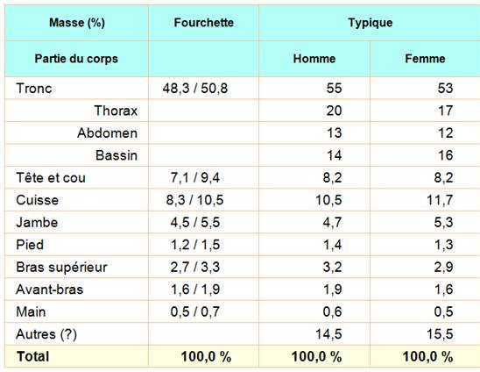
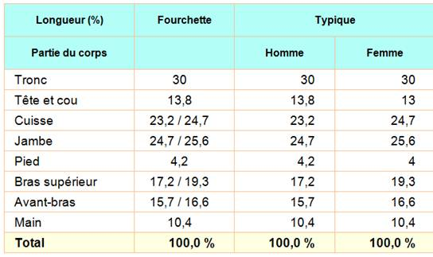
MOMENT D’INERTIE
Pour le corps humain, on utilise les tableau anthropométrique pour estimer les mensurations des différents segments.

Slide 9
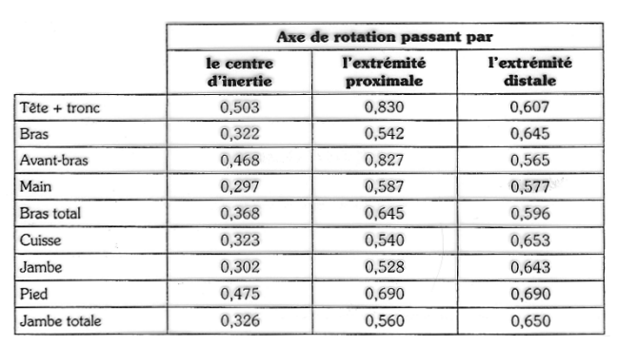
MOMENT D’INERTIE
On a ainsi un tableau nous permettant d’estimer le rayon de giration de chaque membres en fonction de la taille et du poids de l’individu :
% du rapport rayon de giration/longueur du segment

Slide 10
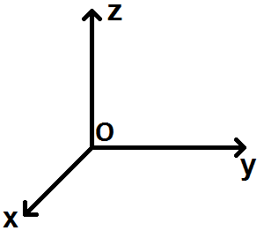
MOMENT CINETIQUE
Le moment cinétique et l’équivalent de la quantité de mouvement en translation pour un corps en rotation.
D’un point de vue vectoriel :
σ = OM . p
Ou OM et p sont sur 2 axes orthogonaux (x et y)
Donc le produit scalaire est l’axe tridimensionnel complémentaire
(positif ou négatif) z

Slide 11
MOMENT CINETIQUE
D’un point de vue numérique :
σ = OM . p
Ou OM = r et p = m.V
On sait que V = r. ω
Donc :
σ = r . m . r . ω
σ = m . r² . ω
σ = I . ω
σ : moment cinétique - I : moment d’inertie – ω : vitesse angulaire
On peut donc calculer le moment cinétique d’un corps en rotation grâce à son moment d’inertie et sa vitesse angulaire.

Slide 12
MOMENT CINETIQUE
Propriété du moment cinétique :
Comme pour la quantité de mouvement, on constate une conservation du moment cinétique au cours du mouvement si aucune force extérieure n’intervient.
On a donc
σi = σf
Ii . ωi = If . ωf
Donc
Pour augmenter ω, il faut réduire I et inversement

Slide 13
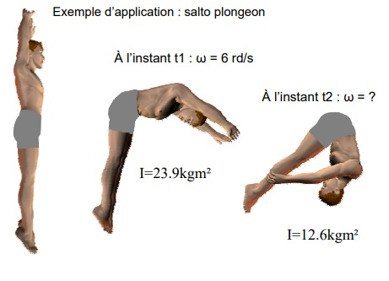
MOMENT CINETIQUE : APPLICATION PRATIQUE
Lors d’un plongeon, l’athlète réalise un salto avant.
Quels actions va-t-il effectuer pour engager la rotation ?
Calculer la vitesse angulaire du plongeur à t2 ?
Combien de temps dure le salto avant plongeon ?
Comment effectuer un double salto avant plongeon dans le même temps?

Slide 14
MOMENT CINETIQUE : APPLICATION PRATIQUE
Lors d’un plongeon, l’athlète réalise un salto avant.
Il doit engager le CDG en avant du polygone de sustentation pour amorcer le mouvement puis réduire le moment d’inertie pour augmenter la vitesse angulaire de rotation.
I1 . ω1 = I2 . ω2
ω2 = (I1 . Ω1) / I2 = 11,38 rad/s
Un salto en plongeon : 1 tour et demi
Soit 3π radians
Donc T = 3π / ω2 = 0,83s
Il faut augmenter la vitesse de rotation ω
et donc réduire le moment d’inertie I
Double salto en plongeon : 2 tours et demi
Soit 5π radians
Donc 0,83 = 5π / ω3
ω3 = 5π / 0,83 = 18,91 rad/s Soit I3 = 7,58 kg.m²

Slide 15
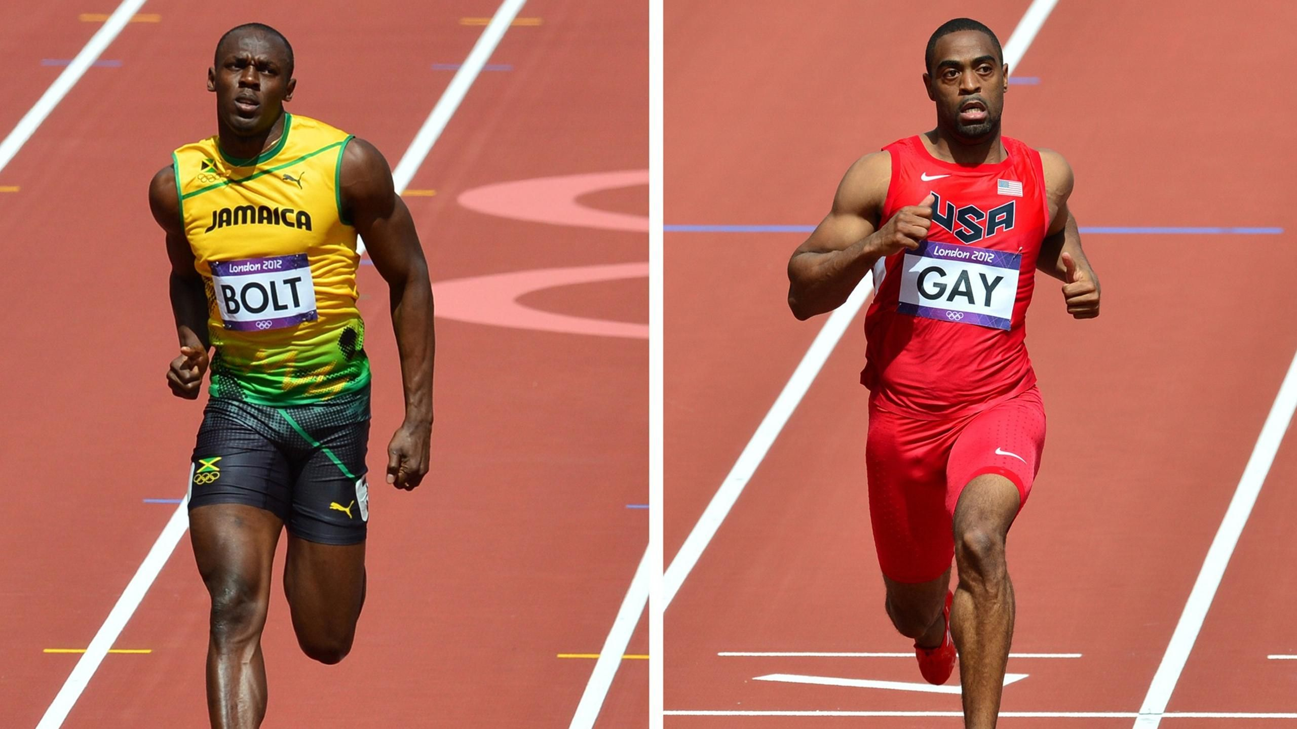
MOMENT INERTIE : APPLICATION PRATIQUE
On compare 2 athlètes :
Usain Bolt : 1m96 et 86 kg Tyson Gay : 1m80 et 75kg
Calculer pour ces 2 athlètes le moment d’inertie de la cuisse par rapport à la hanche (proximal).
Que peux-tu en déduire sur le profil fréquence / amplitude de ces 2 athlètes ?

Slide 16
MOMENT INERTIE MOMENT CINETIQUE : APPLICATION PRATIQUE
Implication dans l’éducation à la motricité
En quoi l’analyse u moment d’inertie et du moment cinétique peut-elle influencer le développement des habiletés motrices?
En Athlétisme
En Natation
En Gymnastique
Dans un sport Collectif
Dans un sport d’opposition / duel (Raquette ou Combat)
Dans un autre sport de votre choix

Slide 17
MOMENT INERTIE MOMENT CINETIQUE : APPLICATION PRATIQUE
En Athlétisme :
Dans les courses, la notion de vitesse de déplacement dépend de la variation des angulations de la hanche, du genou et de la cheville.
Il est donc nécessaire pour l’athlète d’effectuer les ouvertures et fermetures de ces angle le plus vite possible et dans les meilleures conditions.
En saut verticaux, la position du corps va permettre d’améliorer la performance.
La position segmentaire du corps va permettre de définir la position du centre de gravité, le moment d’inertie du corps et donc la vitesse angulaire.
En lancer en rotation, la vitesse angulaire doit être la plus importante possible
Tout en conservant un rayon de rotation important pour garder une vitesse linéaire la plus grande (vitesse de rotation plus importante au poids qu’au disque, qu’au marteau

Slide 18
MOMENT INERTIE MOMENT CINETIQUE : APPLICATION PRATIQUE
En Natation :
Afin de garder un alignement efficace au déplacement, il faut réduire le tangage.
C’est donc en éloignant les masses du centre de gravité que le corps évite de tourner autour de l’axe du bassin lors de la nage
Lors du virage, on va à l’inverse chercher à tourner autour de l’axe du bassin pour la culbute.
On va donc chercher à grouper le corps pour faciliter la rotation et tourner plus vite.
Pour le plongeon, c’est la forme du corps qui va définir la vitesse de rotation.
En fonction de la position du corps, l’athlète peut effectuer plusieurs rotations.

Slide 19
MOMENT INERTIE MOMENT CINETIQUE : APPLICATION PRATIQUE
En Gymnastique :
Tout comme en natation, la position du corps va faciliter la rotation du corps.
La position groupée est préférable à la position carpée ou tendue pour tourner plus vite. Par contre si on effectue autant de rotation en position carpée ou tendue qu’en position groupée, la performance est meilleure
Dans certains agrées, on peut aussi chercher à réduire la vites de rotation pour faciliter l’enchainement d’éléments ou pour maintenir une position.
Il est alors question de limiter la variation de vitesse angulaire afin de réduire le moment cinétique.

Slide 20
MOMENT INERTIE MOMENT CINETIQUE : APPLICATION PRATIQUE
Dans un sport collectif:
Dans le cas d’un déplacement, le joueur va chercher a produire une accélération la plus efficace et donc optimiser les moments cinétiques des différents segments.
Tous les déplacements visent à prendre de vitesse l’adversaire et la prise de vitesse dans les déplacements rectilignes mais aussi dans les feintes sont nécessaires pour faire la différence.
Lors de la frappe ou du tir, c’est également l’optimisation du moment cinétique et donc du moment d’inertie qui permettra d’effectuer la meilleure performance
Shoot jambe fléchie, tir à bras cassé, extension des membres en basket montre que l’efficacité passe par une optimisation du geste sportif et passe par la gestion du moment cinétique lors du mouvement.

Slide 21
MOMENT INERTIE MOMENT CINETIQUE : APPLICATION PRATIQUE
Dans un sport d’opposition / duel:
Dans un sport de raquette, comme en lancer, la notion de vitesse angulaire est importante mais tout en gardant un rayon de giration important.
Il est indispensable d’avoir une grande vitesse angulaire mais également un rayon de rotation important pour une vitesse linéaire importante (donc augmenter le moment cinétique)
Dans le cas d’un sport de combat, rapprocher les masses de l’adversaire du point de rotation permet de prednre de vitesse l’adversaire.
Quelque soit l’articulation servant de rotation, le judoka va chercher à rapprocher l’adversaire de cette axe de rotation pour mettre de la vitesse et prendre l’ascendant sur son adversaire

